Slide 1
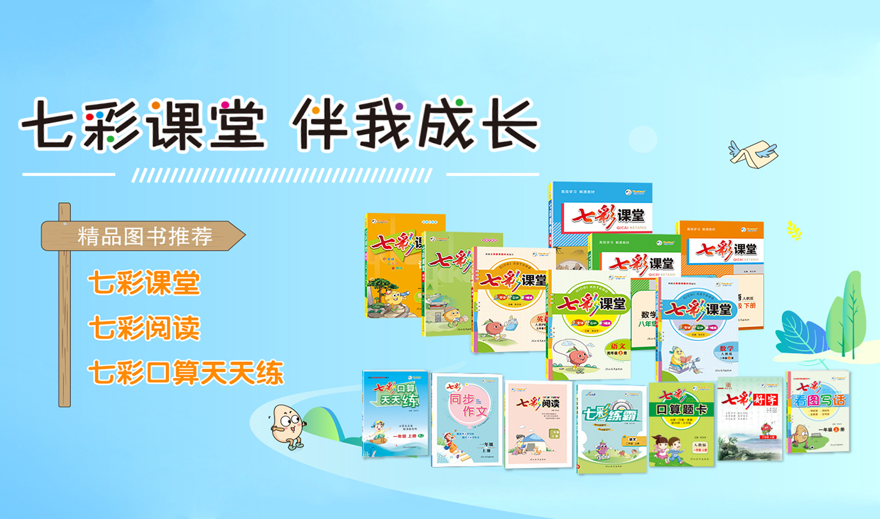

Slide 2


语文 五年级 下册
金字塔
20
预习卡

Slide 3
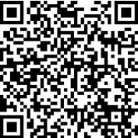
1.扫码听朗读，第一遍画出不认识的生字，第二遍标出下列词语。
耀眼 雄浑 激荡 译名
神奇 遐想 幽思
淤泥 掌握 精湛
第20课

Slide 4
2.把汉字和对应的读音用直线相连。
kuì nián yì rèn làn xiá zhàn yū yì āi
刃 译 愧 黏 遐 滥 淤 湛 埃 熠

Slide 5
3.用“√”画出加点的多音字的正确读音。
澄．净（chénɡ√ dènɡ） 着．火（zhe zháo）
√
√
澄．浆泥（chénɡ dènɡ） 看着．（zhe√zháo）
√
√

Slide 6
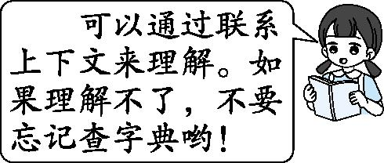
4.理解词语。
使人摸不透的，高深莫测的
神秘： 使人摸不透的，高深莫测的 ⁠。
想象不到的不平凡的事情
奇迹： 想象不到的不平凡的事情 ⁠。

Slide 7
5.在文中用“ ⁠”画出介绍胡夫金字塔建造工艺精湛的句子。
塔身是由一块一块的石头叠加而成的，中间没有任何水泥之类的黏着物。石头和石头之间贴合得很紧实，即使是锋利的刀刃也很难插入石块之间的缝隙。 ⁠
塔身是由一块一块的石头叠加而成的，中间没有任何水泥之类的黏着物。每块石头都磨得很平，至今仍很难用锋利的刀刃插入石块之间的缝隙。 ⁠

Slide 8
6.根据课文内容，完成下列表格。
短文 | 表达方式 | 主要内容
《金字塔 夕照》
《不可思议的金字塔》
抒情散文，
融情于景
描写夕阳下金
字塔的美景
非连续性文
本，图文结
合
介绍胡夫金字
塔的基本信息、
古埃及的概况

Slide 9
方锥
7.金字塔，古代埃及、美洲等地的一种 方锥形 ⁠建筑物。形似汉字“金”字，故称“ 金字塔 ⁠”。古代埃及金字塔是法老（国王）的陵墓，其中以古埃及王国第四王朝 胡夫 ⁠的金字塔最大。
形
金
字塔
胡夫

Slide 10
我的疑问：

Slide 11

时代天华祝你学习进步！

